Slide 1
FSST-Abschlussprojekt
Christoph Martin Widner – Lenny Georg Stark

Slide 2
Thema: Printkey
Was wir fürs Thema brauchen:
-Welchen Mikrocontroller: Raspi, Arduino
-Welche Hardware (Sensorik, Kabel uw.)
-Welche Hilfe von welchen Lehrern?
- Welche Software wird benötigt? (Datenbank usw.)

Slide 3
Idee:
Es soll ein NFC-Reader mit einer Datenbank verbunden werden, welche überprüft ob der der vorgelegte NFC Chip in der Datenbank hinterlegt ist. Sollte dies der Fall sein, wird mittels Raspi ein Relais gesteuert, welches den 3d Drucker mit Strom versorgt und dieser dann dementsprechend verwendet werden kann. Sobald der 3d Drucker fertig ist, wird dies mittels Sensorik erkannt und die Stromzufuhr wird gekappt. Ebenso wird sich neben dem NFC Reader ein kleines LCD Display befinden welches den Aktuellen Status des Druckers ausgibt.

Slide 4
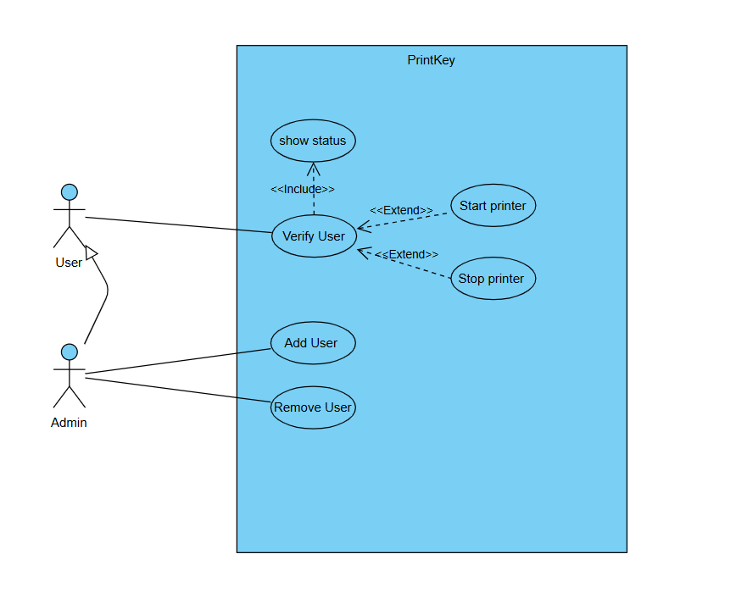
UML-Diagramm

Slide 5
Ablauf des Projektes
14. Mai:
Thema ausgesucht (PrintKey) Hilfe: LampS
UML-Diagramm erstellt
Struktur erstellt
GitHub aufgesetzt

Slide 6
27. Mai
Alle nötige Hardware aussuchen und organisieren
Grundstruktur der Datenbank aufbauen
NFC Reader in Kombination eines Relais für Drucker zum laufen bringen

Slide 7
04. Juni
Datenbank füllen (Nutzer, Berechtigungen)
LCD Display für User einrichten
Sensorik für die Start/Stopp Dedektions des 3d-Druckers einrichten

Slide 8
11. Juni
Zeitbuffer
Letzter Feinschliff (Kommentare im Code, Dokumentation)

Slide 9
